Slide 1

SPRÅK OG MAKT.
OM ORDENES VIKTIGE PLASS I RELASJONER.
RENATE STENSTRØM
WAPR SEMINAR 07.06.24

Slide 2
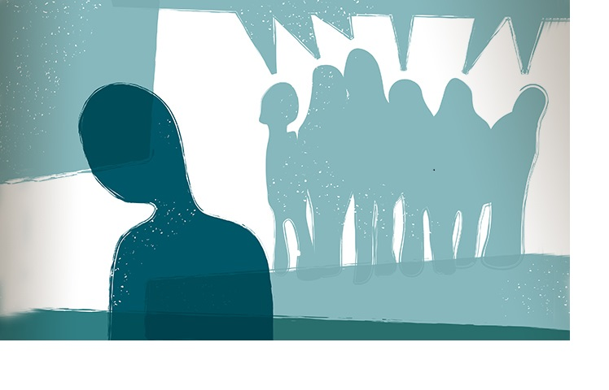
SPRÅK BINDER MENNESKER SAMMEN – MEN KAN OGSÅ SKAPE AVSTAND MELLOM OSS.
«DEN SOM BEHERSKER ET SPRÅK OG HAR GOD GRAMMATISK OG KOMMUNIKATIV KOMPETANSE, STÅR I ET MAKTFORHOLD TIL EN SOM IKKE BEHERSKER ALLE SIDER VED SPRÅKET LIKE GODT».
SPRÅK KAN INKLUDERE, SOM NÅR VI SNAKKER OM ET STØRRE “VI” OG “OSS” – MEN DET KAN OGSÅ FORSTERKE FØLELSEN AV UTENFORSKAP NÅR VI DEFINERER “OSS” MOT “DE ANDRE”.
SPRÅK OG IDENTITET HENGER SAMMEN, OG SIER NOE OM HVEM VI ER, HVILKEN KULTUR VI ER EN DEL AV OG HVILKE SOSIALE GRUPPER VI TILHØRER ELLER IDENTIFISERER OSS MED

Slide 3
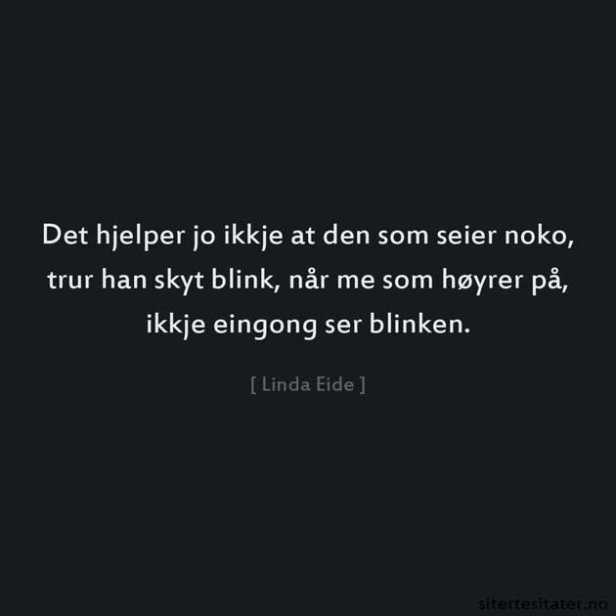
SPRÅK OG MAKT
- TIL HINDER ELLER MULIGHET I RELASJONER
KAN SKAPE HÅP, GI MEG TRO PÅ MEG SELV OG HJELPE MEG TIL Å SE EGNE RESSURSER OG MULIGHETER
KAN OGSÅ GI ØKT SKAM, FÅ MEG TIL Å TENKE AT JEG IKKE ER GOD NOK OG BIDRA TIL AT SITUSJONEN FØLES HÅPLØS ELLER UMULIG
ORD KAN REPARERE ELLER ØDELEGGE

Slide 4
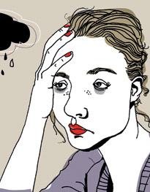
SPRÅK SOM HINDRER
«PASIENTEN ER IKKE MOTIVERT»
«HVIS DU IKKE VIL BEGYNNE PÅ MEDISINER, SÅ HAR VI IKKE NOE TILBUD TIL DEG»
«DU BURDE SE DEG OM ETTER EN ANNEN JOBB»
«DET ER DIN EGEN SKYLD AT DU SLITER MED DISSE TINGENE»
«DU MASER OM DE SAMME TINGENE, OM OG OM IGJEN – VI KOMMER JO IKKE VIDERE»
« PASIENTEN ER IKKE SAMARBEIDSVILLIG»

Slide 5

SPRÅK SOM GIR MULIGHETER
«DU HAR GJORT SÅ GODT DU KUNNE»
«DU ER STERK»
«JEG VET AT DU KAN FÅ TIL DETTE»
«JEG TROR PÅ DEG»
« JEG GÅR VED SIDEN AV DEG, TIL DU KLARER Å GÅ ALENE»

Slide 6

BRUKERMEDVIRKNING OG MENNESKERETTIGHETER
«DET SOM ER VIKTIG FOR FOLK FLEST, ER VIKTIG FOR MENNESKER MED PSYKISK HELSE OG RUSPROBLEMER"
-MIKE SLADE-
BRUKERMEDVIRKNING HAR UTGANGSPUNKT I MENNESKERETTIGHETENE. ER LOVPÅLAGT, OG KAN IKKE VELGES BORT.
MENNESKERETTIGHETENE SKAL UTJEVNE MAKTUBALANSEN SOM FINNES MELLOM HJELPER OG PASIENT
BRUKERMEDVIRKNING KAN SIKRE MENNESKERETTIGHETER OG BEDRE BEHANDLING

Slide 7
«PSYKISK HELSE- OG RUSFELTET ER GJENNOMSYRET AV PRAKSISER OG TANKESETT SOM IKKE IVARETAR SENTRALE MENNESKERETTIGHETER, SOM IKKE GIR DENNE GRUPPEN GOD NOK HELSEHJELP, OG SOM IKKE BESKYTTER DEM GODT NOK MOT DISKRIMINERING»
(NIM RAPPORT)

Slide 8
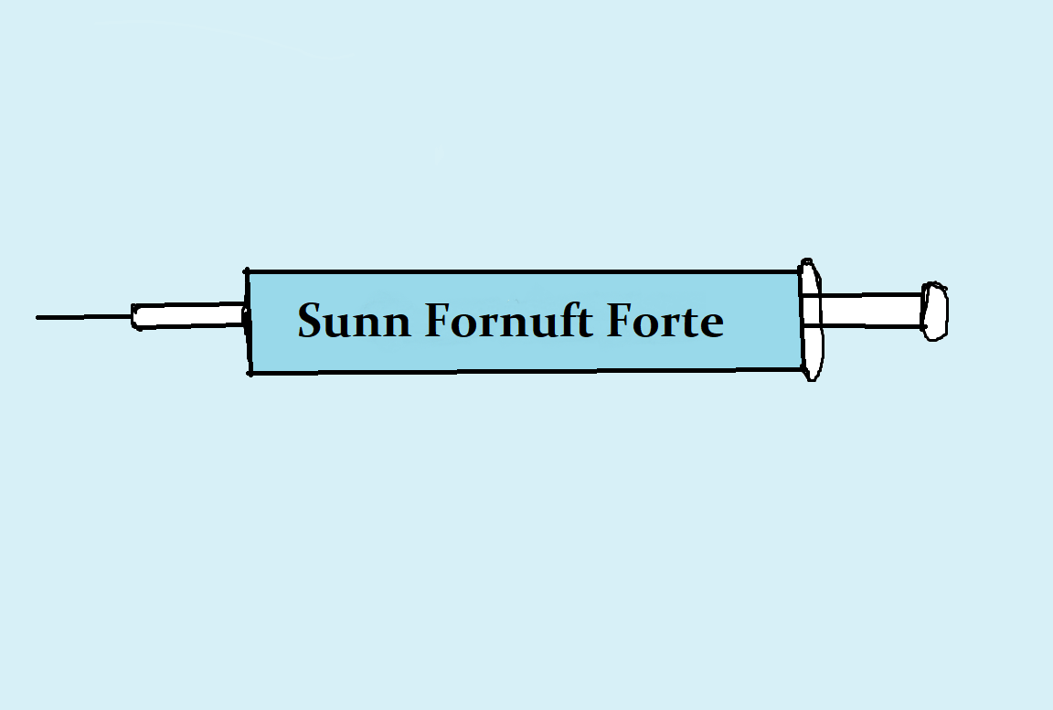
VANLIG SUNN FORNUFT ER IKKE SÆRLIG VANLIG
-VOLTAIRE-
VI KOMMER LANGT MED MEDMENNESKELIGHET, FORSTÅELSE, LIKEVERD OG RESPEKT.
HVORDAN HADDE DERE ØNSKET Å BLI PRATET TIL SELV?
FOR MEG ER IKKE NYE METODER, NYE NAVN OG ORD DET VIKTIGSTE. JEG BRYR MEG FINT LITE OM JEG BLIR KALT PASIENT, BRUKER ELLER ROMVESEN, SÅ LENGE JEG BLIR MØTT MED RESPEKT OG SOM RENATE
BRANNFAKKEL: NAVNET VAR KANSKJE IKKE DET STØRSTE PROBLEMET MED PAKKEFORLØPENE?
OG DET HJELPER IKKE MED NYE RETNINGSLINJER OG METODER OG NAVN, OM VI IKKE KLARER Å ENDRE PRAKSIS.

Slide 9

TANKER TIL SLUTT
FAGPERSONER MÅ TA INNOVER SEG DEN MAKTEN DE SITTER MED, OG MAKTUBALANSEN SOM ER RÅDENDE I DAG, SAMT SITTE MED ET ØNSKE OM Å UTJEVNE DENNE
ØKT FOKUS PÅ OG KUNNSKAP OM BRUKERMEDVIRKNING, ERFARINGSKOMPETANSE OG MENNESKERETTIGHETER - DETTE KAN OGSÅ FØRE TIL ET ANNET OG MER FELLES SPRÅK (TROR JEG)
MER FOKUS PÅ, OG HJELP TIL Å FINNE EGNE RESSURSER, DRØMMER OG ØNSKER FOR FREMTIDEN - FREMFOR FOKUS PÅ PROBLEMER OG DIAGNOSER
MANGE FÅR GOD HJELP OG ER FORNØYD MED BEHANDLINGEN DE FÅR – FELLES FOR DISSE ER AT DE OFTE BESKRIVER VIKTIGHETEN AV Å BLI VIST TILLITT OG TILTRO TIL EGNE KREFTER, RESSURSER OG MULIGHETER SAMT AT DE OPPLEVER EN GOD RELASJON TIL DEN/DE SOM HJELPER.

Slide 10
ORD TIL MEG SJØL
DU HAR REIST DEG MURER
FOR Å LEVE FRITT
MEN SOM FANGE STURER
ARME HJERTET DITT
BRYT I MUREN VEG FOR
FREMMED SORG OG SANG
FRI DITT EGET JEG
FOR ENECELLENS TVANG
SLIPP DE MANGE ANDRE
I DITT HJERTE INN
LA DEM TOLLFRITT VANDRE
I DITT ÅPNE SINN
DU OG JEG ER IKKE
RETTE ORD OG SI –
VERDENS HÅP ER DETTE
VESLE ORDET VI
- HANS BØRLI -
TAKK FOR OPPMERKSOMHETEN!

